Slide 1
Diffusion and Autoregressive
技术的发展和架构逐渐统一
生成和理解的统一
Continuous VS Discrete
GPT4o 生图能力(AR? AR+diffusion?)
一维文本→二维图片→高维动作空间
2025.04（研一下期topic）

Slide 2
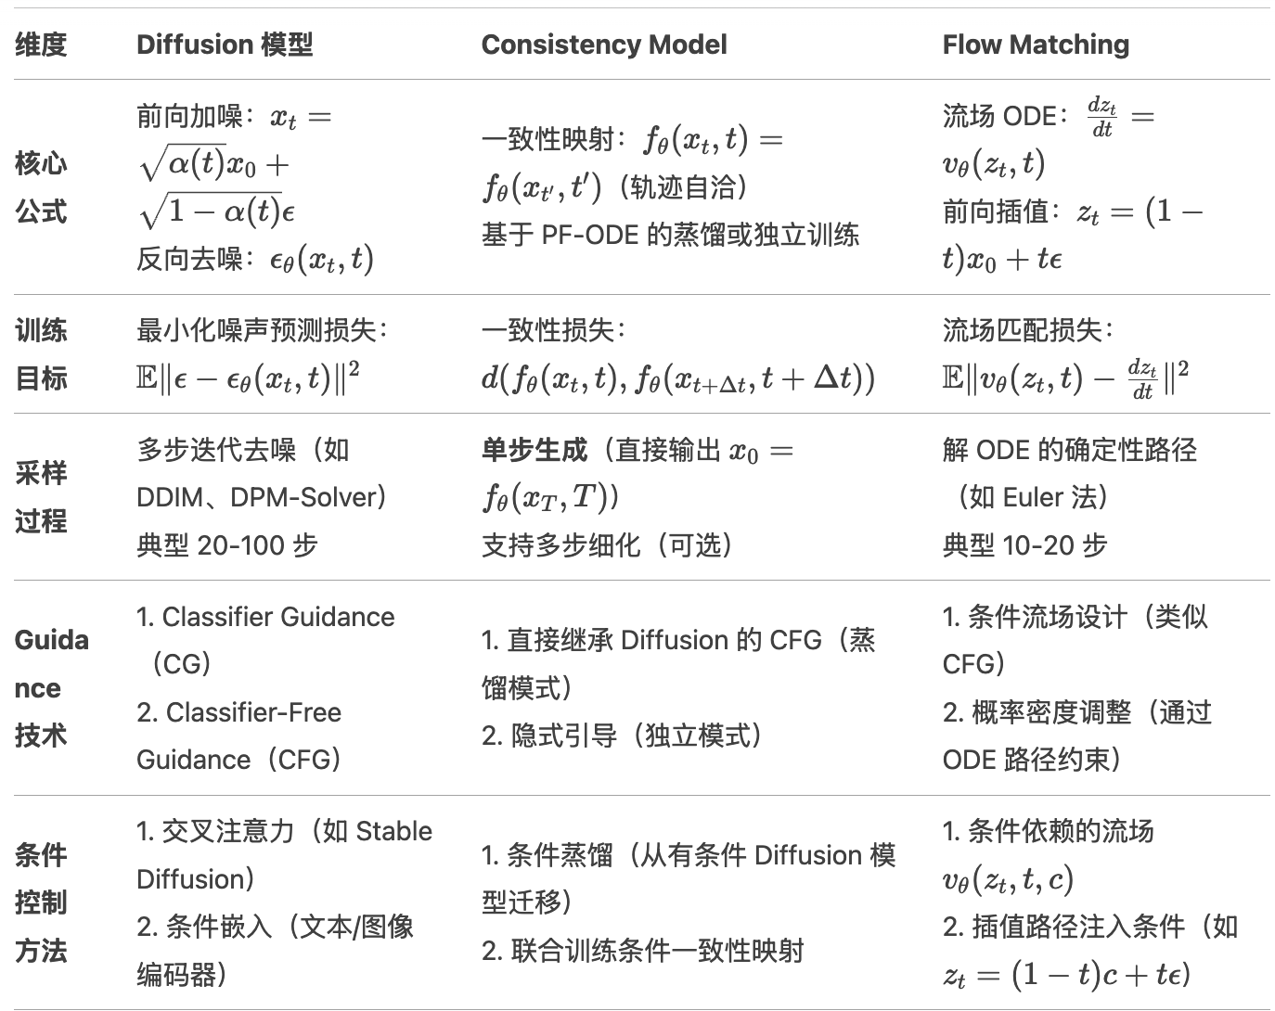
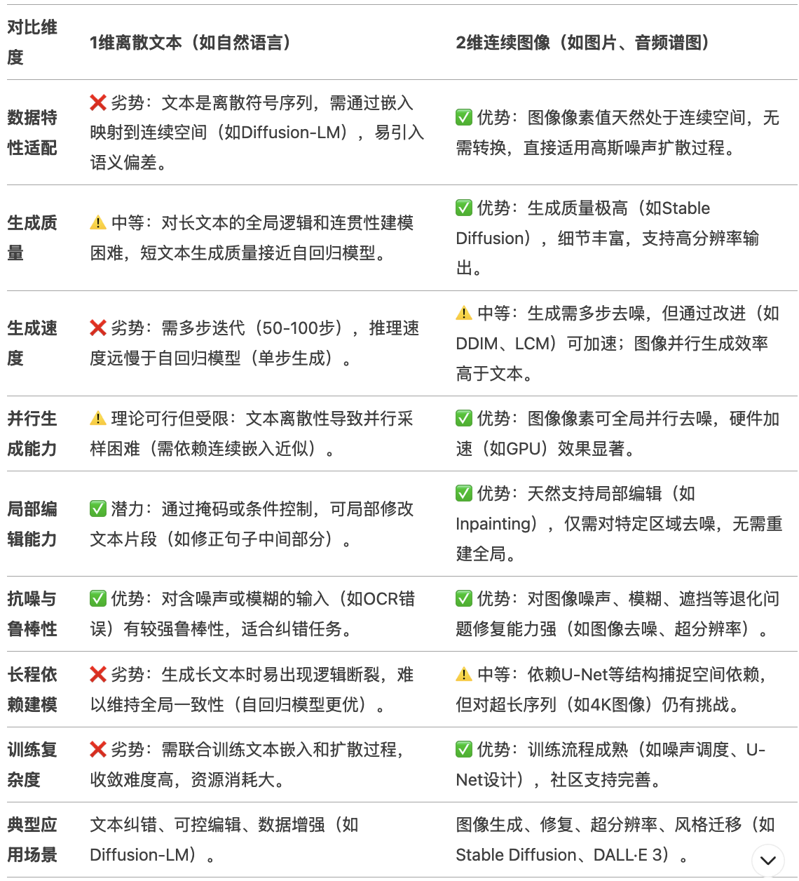
Diffusion 及其衍生
连续的概率分布模型的影响
纯diffusion在文本上的进程一直是追赶AR的状态

Slide 3
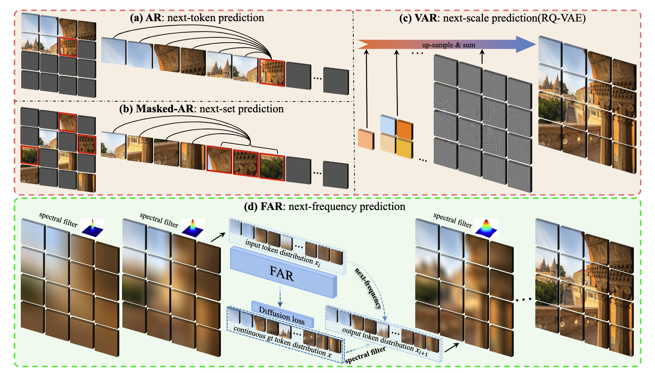
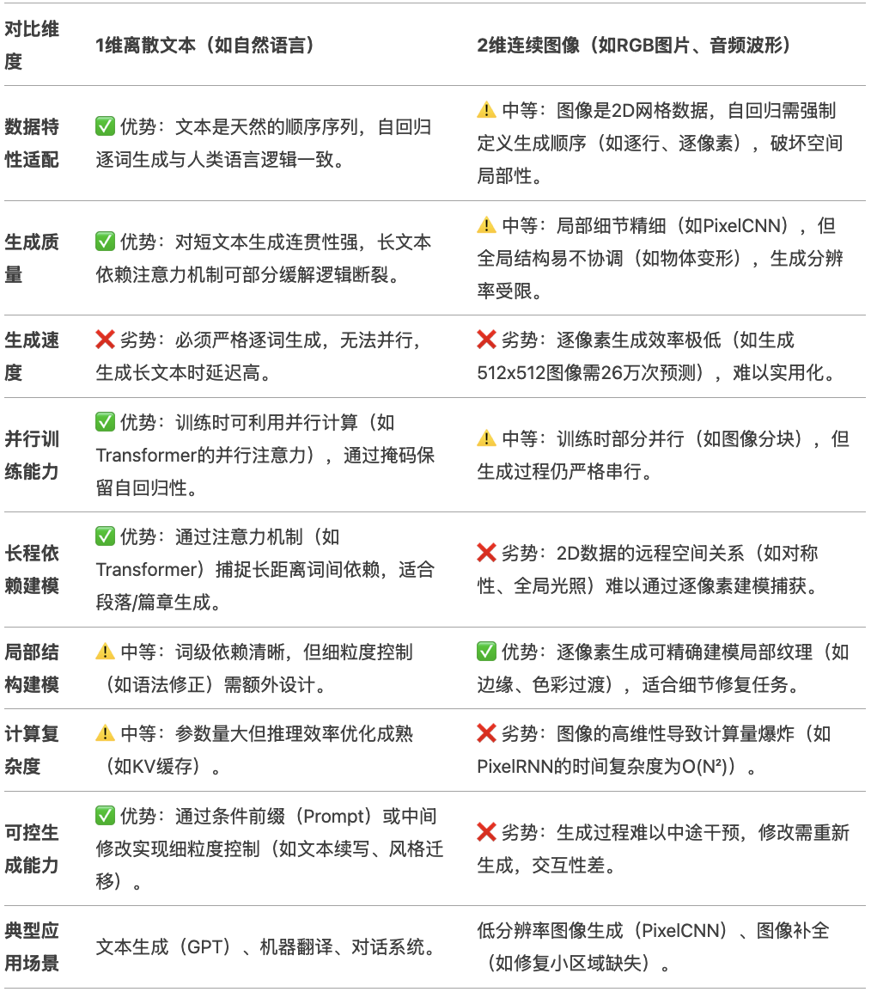
Autoregressive 及其衍生
可连续可离散的AR模型的影响
（最近新范式的提出解决一些2维层面的缺点）

Slide 4
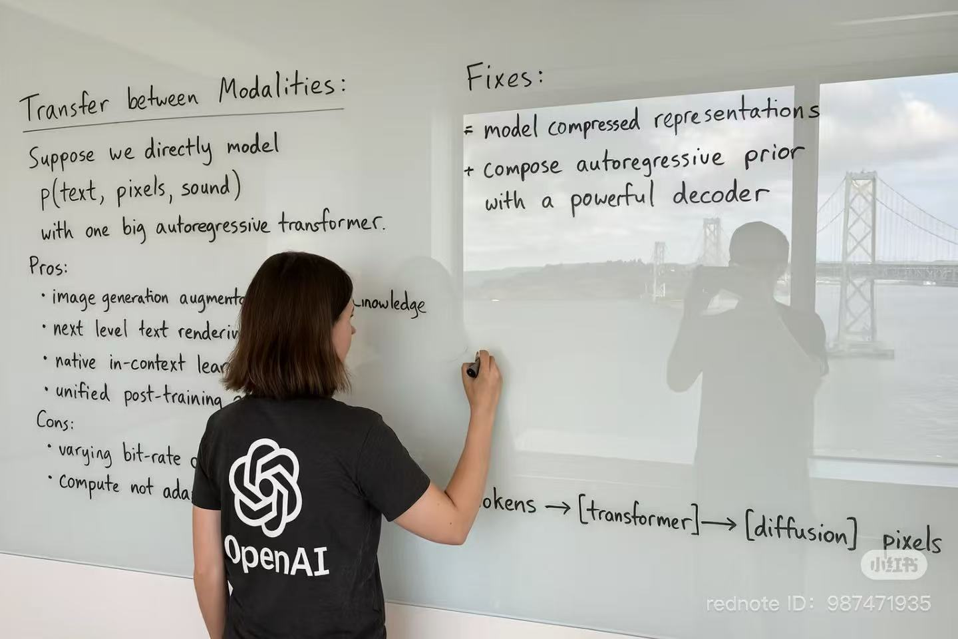
从模型架构去一统：未来1-2年各种Diffusion+AR的model将会层出不穷

Slide 5
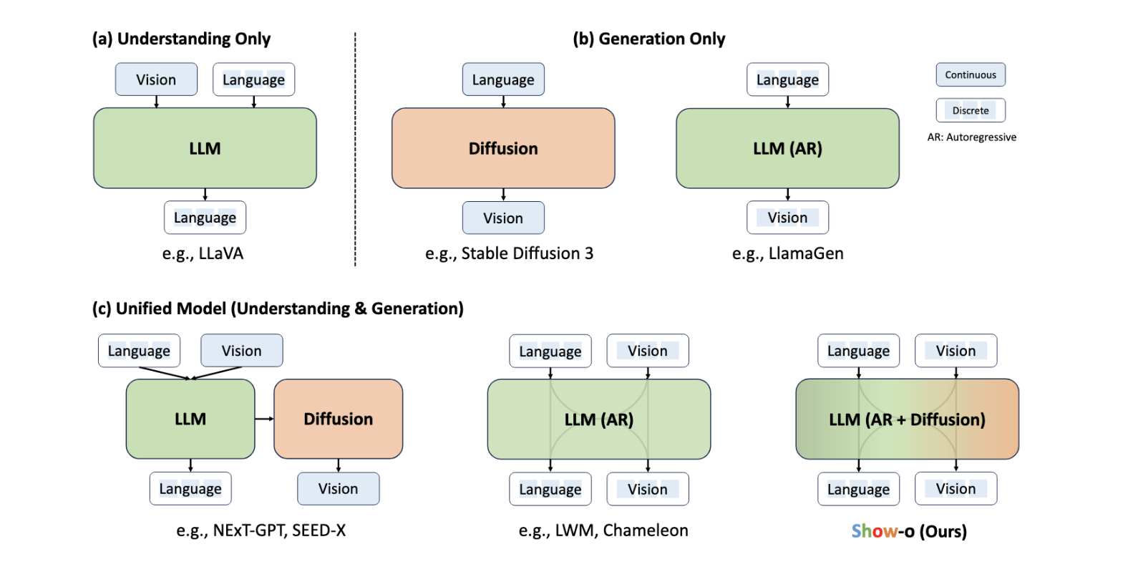
从范式任务上去统一：生成和理解 （图像该用连续和离散哪种状态的探索与争议）
SHOW-O: ONE SINGLE TRANSFORMER TO UNIFY MULTIMODAL UNDERSTANDING AND GENERATION https://arxiv.org/pdf/2408.12528

Slide 6
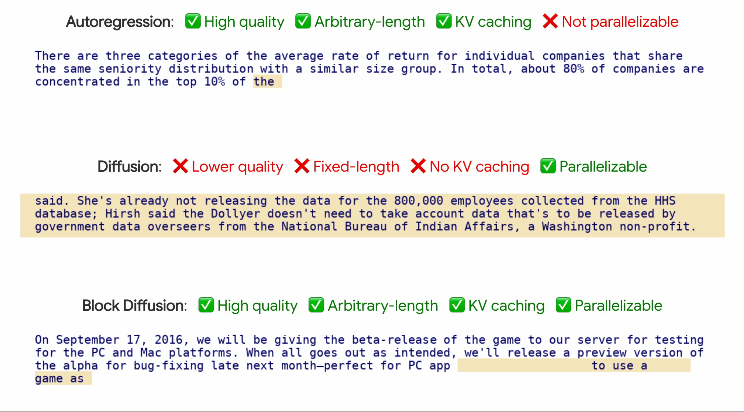
从一维离散文本的角度利用统一的模型去解决
https://arxiv.org/abs/2503.09573

Slide 7
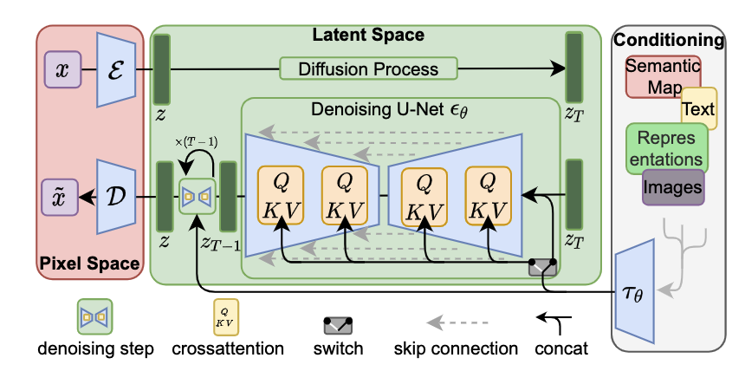
从二维连续图片的角度利用diffusion去解决
（经典的vae+diffusion处理连续的图片空间 后面Dit也只是改改diffusion的框架）

Slide 8
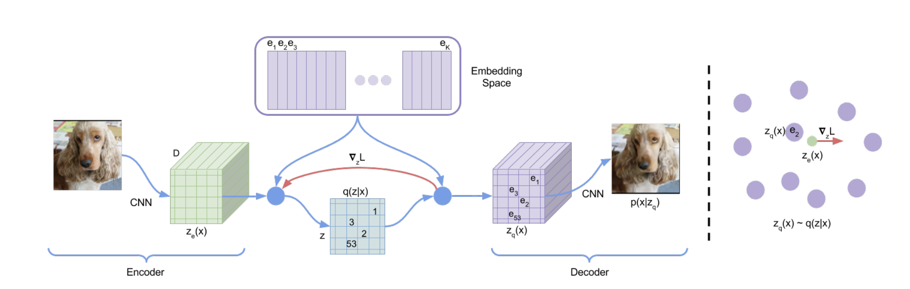
从二维连续图片的角度利用AR+离散token去解决
（范式：预测next token 同样采用先压缩再生成的策略）
使自回归模型可以像处理文本序列一样处理图像，利用离散符号的强表征能力
1.使自回归模型可以像处理文本序列一样处理图像，利用离散符号的强表征能力. 2.压缩降低复杂度
离散化带来的主要优势：
信息损失与重建质量下降(编码器输出的连续特征会被强制匹配到码本中最近的离散向量（即量化）,导致性能损失。
离散化带来的最主要问题：

Slide 9
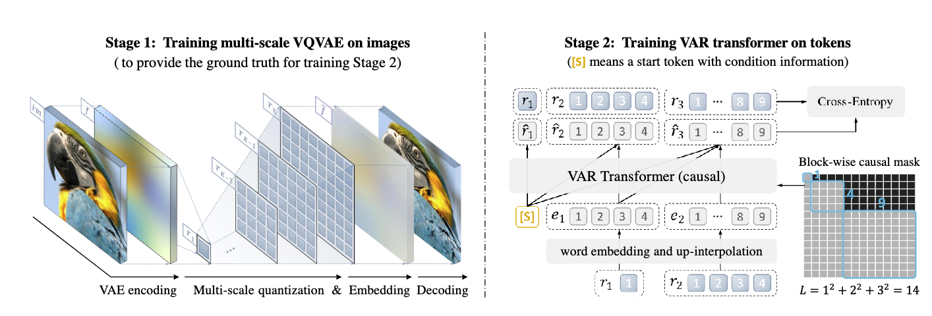
从二维连续图片的角度利用AR+离散token去解决
（范式上的创新从预测next token到coarse to fine scales的next scale）
Visual Autoregressive Modeling: Scalable Image Generation via Next-Scale Prediction
信息损失与重建质量下降(编码器输出的连续特征会被强制匹配到码本中最近的离散向量（即量化）,导致性能损失。在这里体现为了不同scale上的VQ也会有误差
离散化带来的最主要问题：

Slide 10
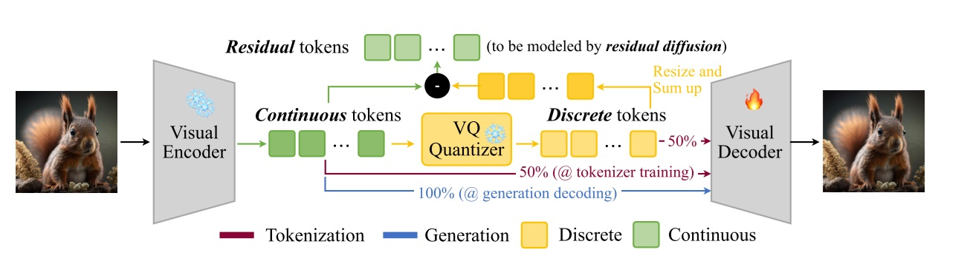
去解决离散化带来的最主要问题:信息损失
https://arxiv.org/pdf/2410.10812
（在VAR的基础上为了缓解 VQ 操作带来的信息损失，HART 把信息损失当成一张残差图，并额外用一个轻量级像素扩散模型来独立地生成残差图的每个像素。）

Slide 11
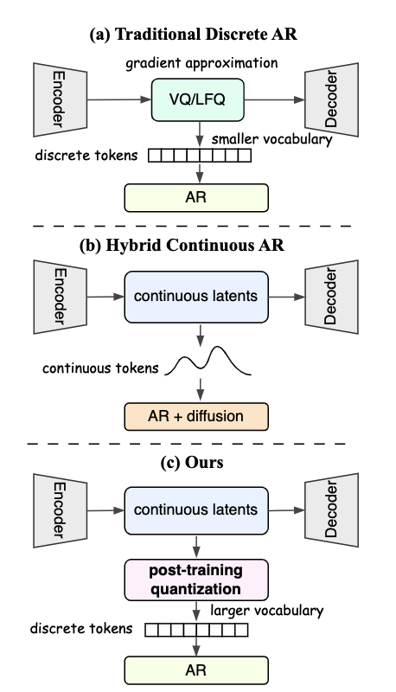
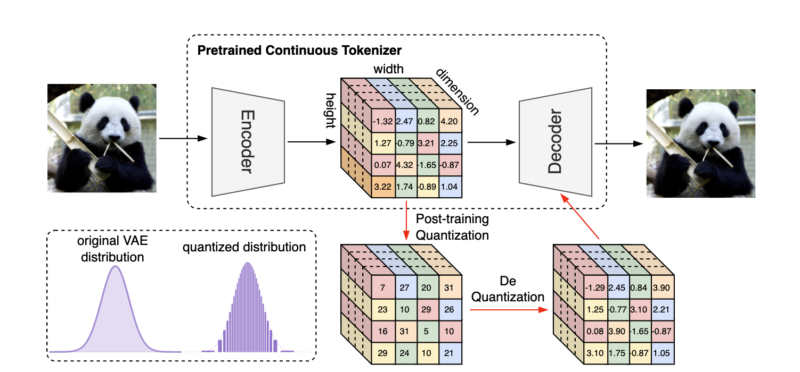
去解决离散化带来的最主要问题:信息损失
Bridging Continuous and Discrete Tokens for Autoregressive Visual Generation
1.提出了TokenBridge，首次实现连续与离散token的桥接，能够通过标准交叉熵损失实现视觉质量与连续方法相当的生成效果，同时保持离散方法的简便性。
2. 采用后期量化的方法，直接离散化预训练连续VAE特征，解决了训练中基于离散token存在的优化问题，同时保留了高视觉保真度。

Slide 12
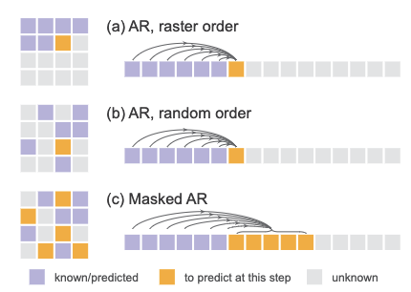
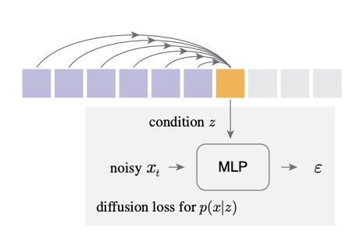
从二维连续图片的角度利用AR+连续token(基本是统一的模型AR+diff)去解决的
去解决离散化带来的最主要问题:那么不要离散化(VQ) 又一次重要的探索(后续有一些最近很火的工作比如Transfusion、MonoFormer、MMAR、Fluid（MAR:Autoregressive Image Generation without Vector Quantization KaimingHe）
给定一个待预测的连续值token x_t，自回归模型(input的处理 :把 VQ 自编码器换成了用
KL loss 约束的 VAE)生成一个向量 z，作为去噪扩散网络（一个小的 MLP）的条件来生成

Slide 13
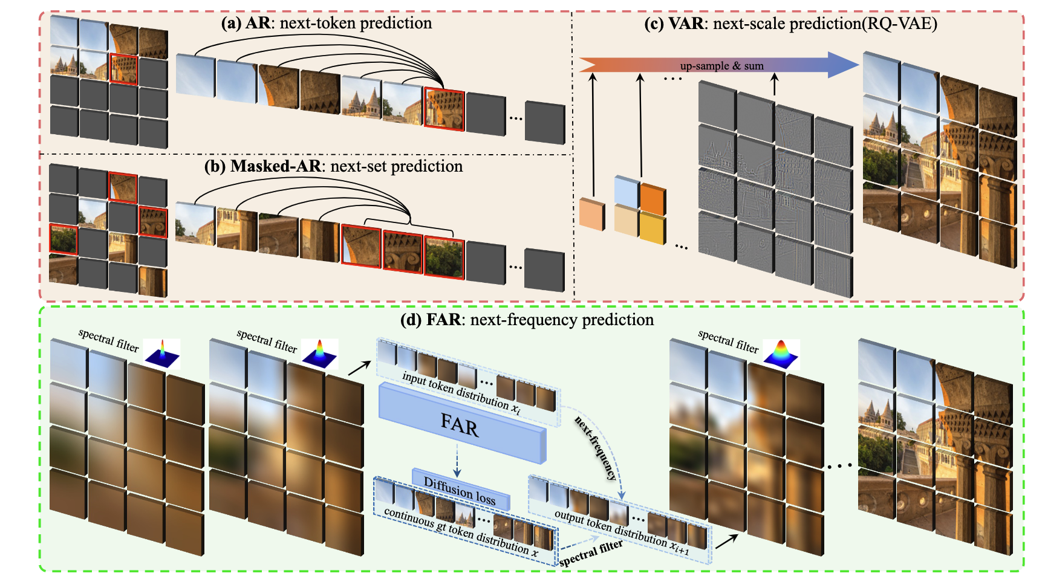
从二维连续图片的角度利用AR+连续token(基本是统一的模型AR+diff)去解决的
何凯明MAR同期的工作VAR探索了一种新范式next scale :2025.3月 结合next scale范式的自回归＋diff的统一模型出现：Frequency Autoregressive Image Generation with Continuous Tokens
从频域的角度结合diff和连续token在二维做到又快又好

Slide 14
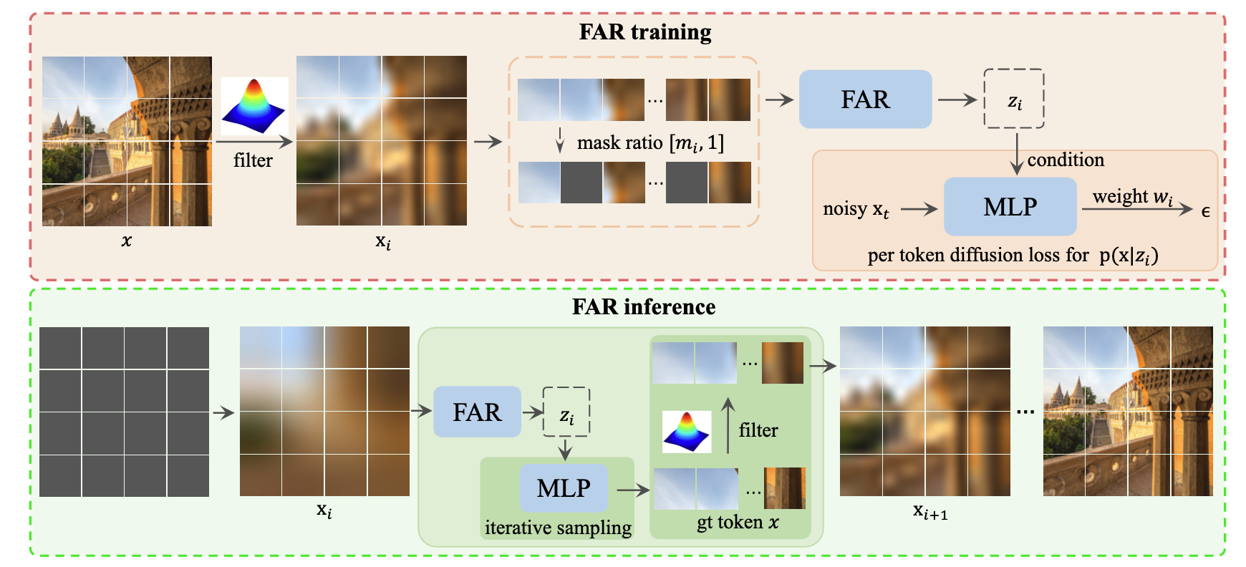
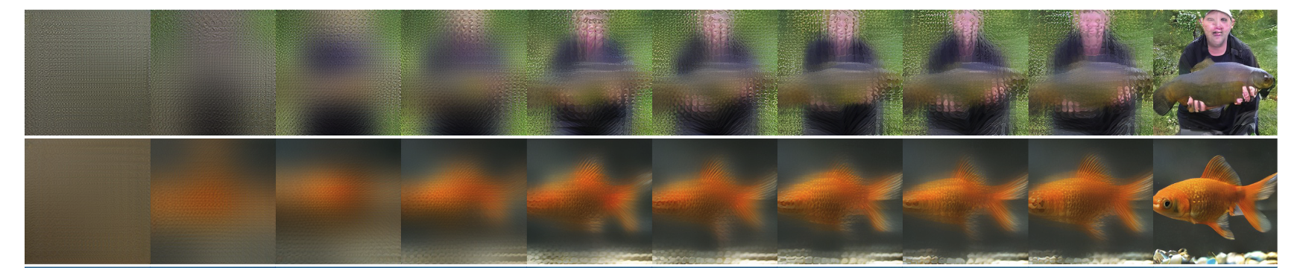
从二维连续图片的角度利用AR+连续token(基本是统一的模型AR+diff)去解决的
Frequency Autoregressive Image Generation with Continuous Tokens

Slide 15
从一维离散文本到二维连续图片以及技术和任务的逐渐统一的启发
1.无论是diff还是自回归都在跳出自己的舒适圈：各自在特定任务中展现了显著优势。
然而，随着技术发展，两者都在突破传统的边界，探索新的可能。
diff尝试去做离散化的一维文本处理
AR尝试去做连续的二维图片处理
2.无论是AR在范式内的探索next token 到 next scale 还是diffusion的各种加速拓展 亦或是他们两者的结合，亦或是生成和理解的逐渐统一。其实都是在Foundation Models层面以及高层任务的探索，这些探索的经验 应该给我们所做的领域一些借鉴。怎么去考虑自己领域输入和输出的离散vs连续？怎么结合这些foundation model去做motion 领域、自驾领域、manipulation领域的研究？

Slide 16
从一维离散文本到二维连续图片
再到高维动作空间
VLA的进程？
2025.08.14

Slide 17
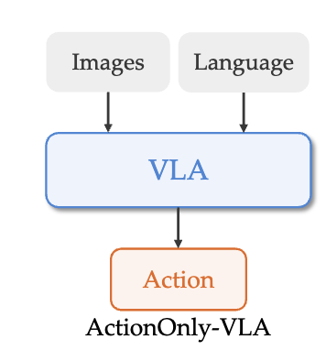
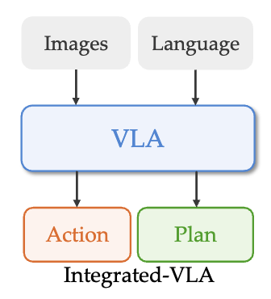
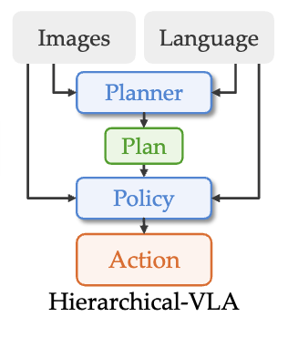
当前VLA的3种常见的架构

Slide 18
架构1（Actiononly-VLA）

Slide 19
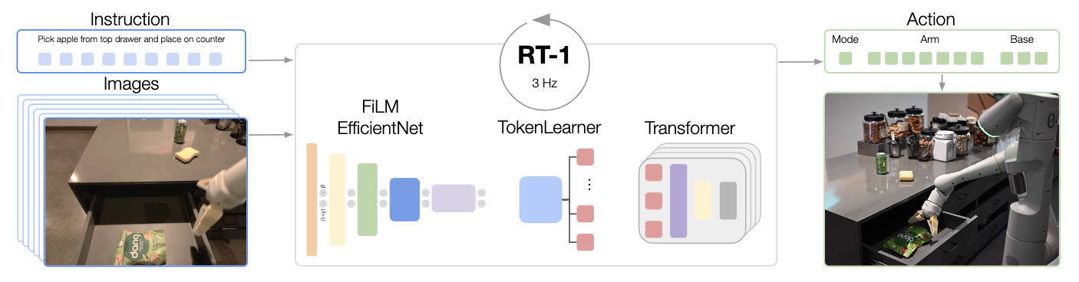
VLA的发展
RT-1 2022.11（Actiononly-VLA）
RT-1: ROBOTICS TRANSFORMER FOR REAL-WORLD CONTROL AT SCALE

Slide 20
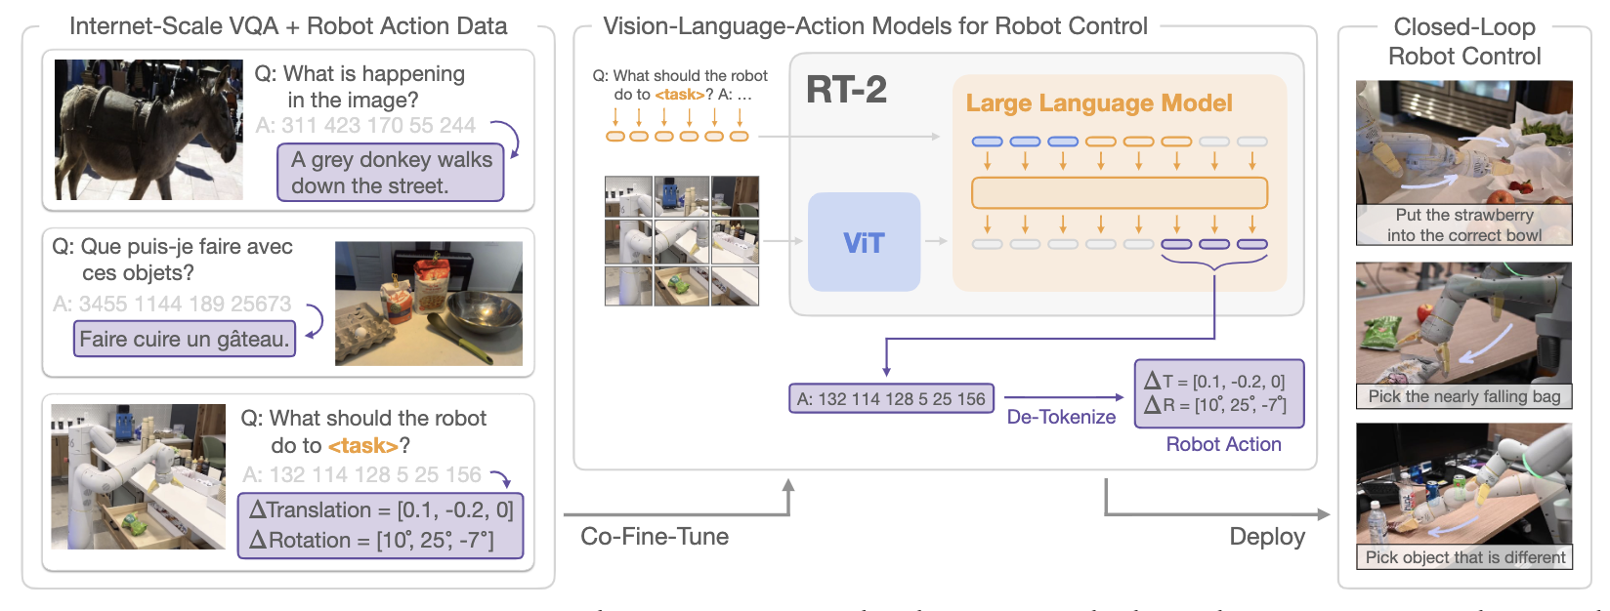
VLA的发展
RT-2 2023.06（Actiononly-VLA）
RT-2: Vision-Language-Action Models Transfer Web Knowledge to Robotic Control

Slide 21
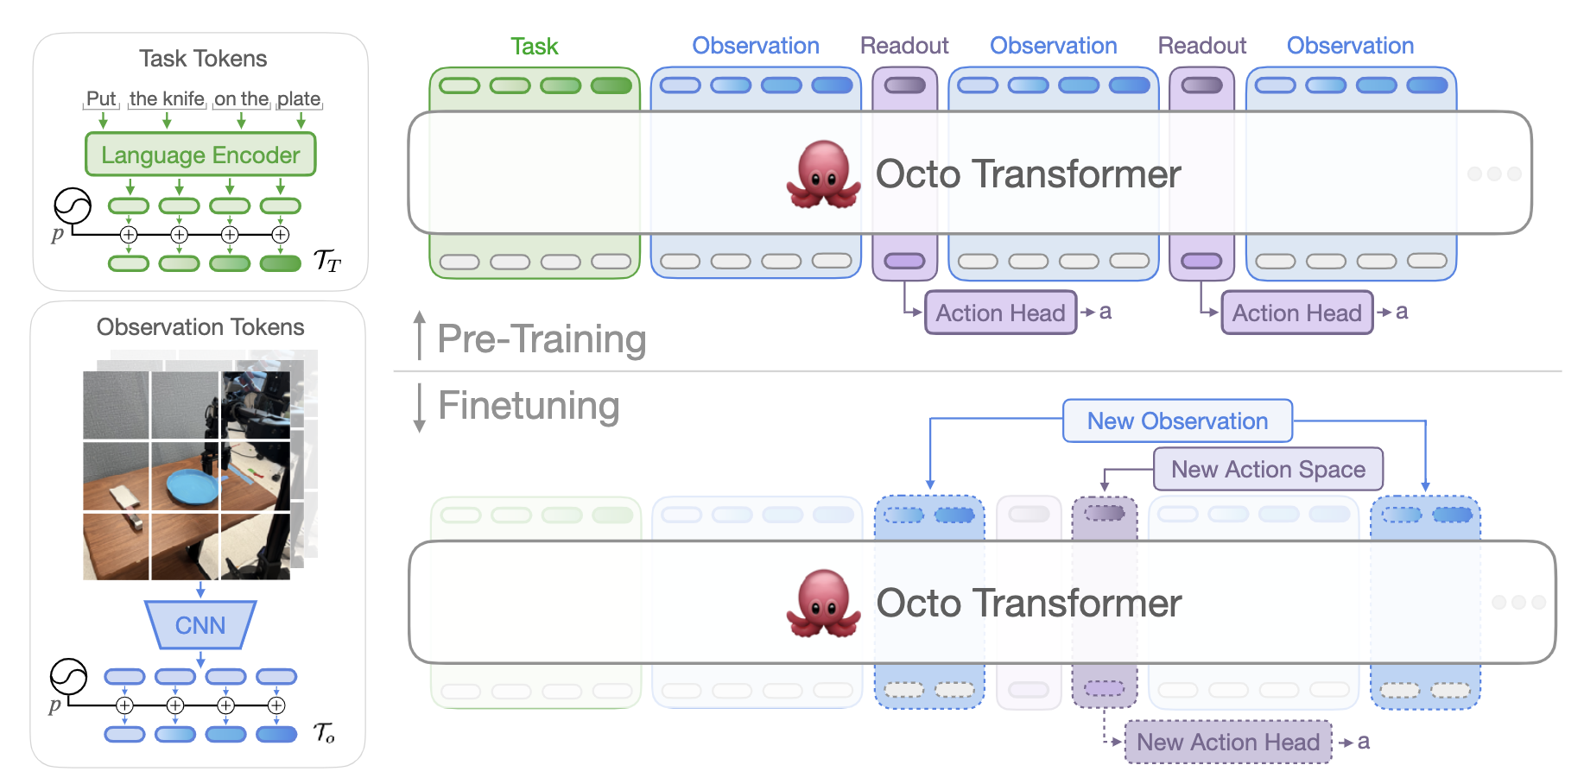
VLA的发展
Octo 2024.05（Actiononly-VLA）
Octo: An Open-Source Generalist Robot Policy

Slide 22
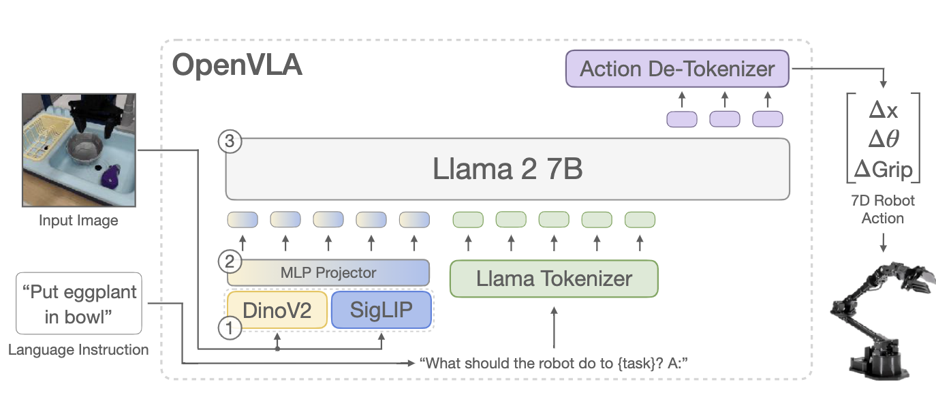
VLA的发展(此时对动作的建模仍然是离散的处理方式用的自回归）
OpenVLA 2024.09（Actiononly-VLA）
OpenVLA: An Open-Source Vision-Language-Action Model

Slide 23
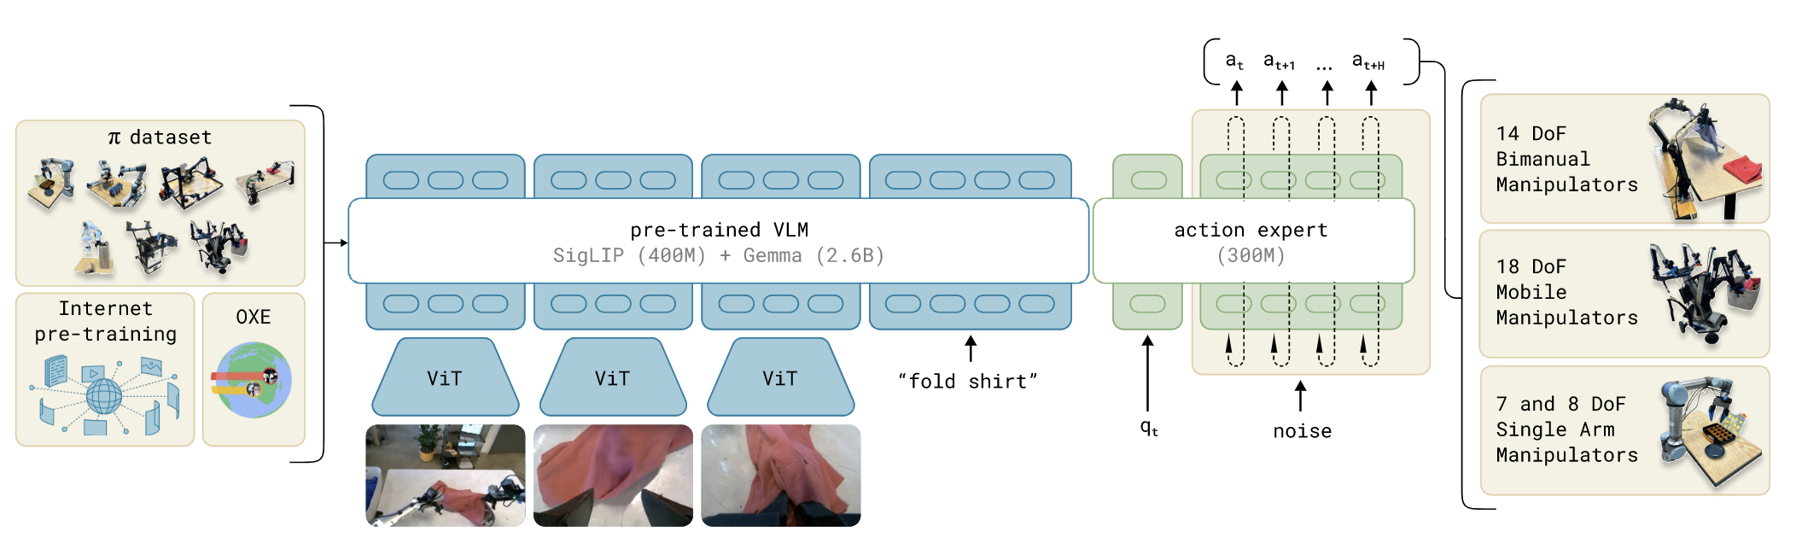
VLA的发展(此时对动作的建模开始转变为连续输出自回归+扩散）
π0 2024.12（Actiononly-VLA）
π0: A Vision-Language-Action Flow Model for General Robot Control

Slide 24
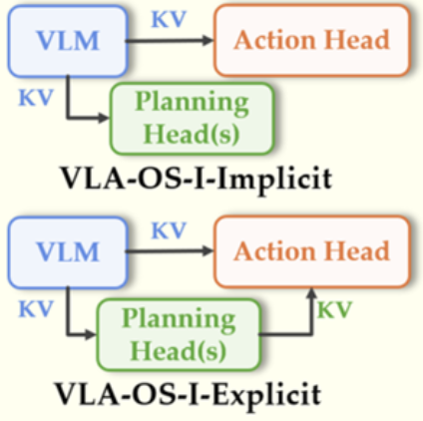
架构2（Integrated-VLA）

Slide 25
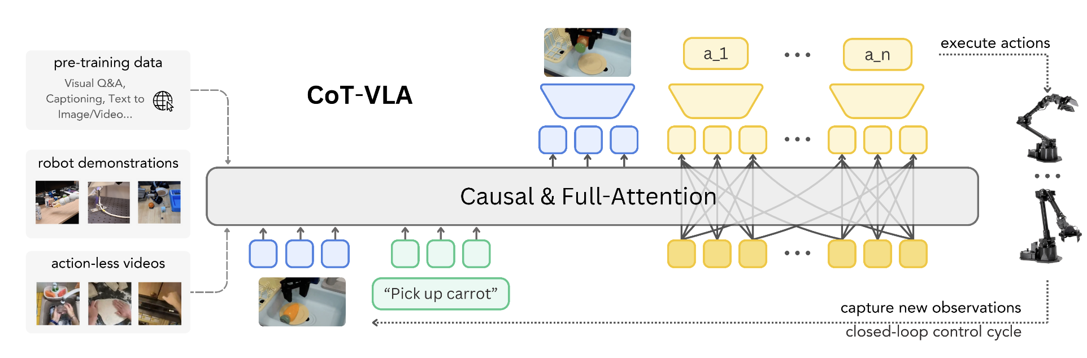
VLA的发展
CoT-VLA 2025.03（Integrated-VLA-Explicit）
CoT-VLA: Visual Chain-of-Thought Reasoning for Vision-Language-Action Models

Slide 26
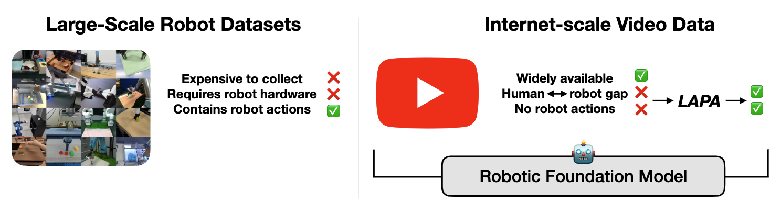
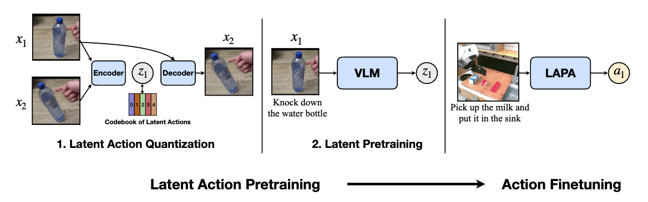
VLA从互联网视频数据中学习latent动作表示
LAPA 2024.10（Integrated-VLA-Implicit）
LATENT ACTION PRETRAINING FROM VIDEOS

Slide 27
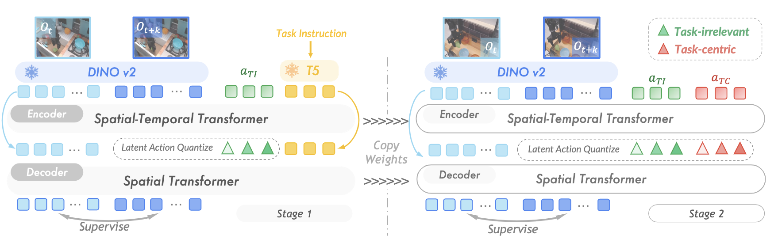
VLA从互联网视频数据中学习latent动作表示
UniVLA 2025.05（Integrated-VLA-Implicit）
Learning to Act Anywhere with Task-centric Latent Actions
GR-2: A Generative Video-Language-Action Model with Web-Scale Knowledge for Robot Manipulation

Slide 28
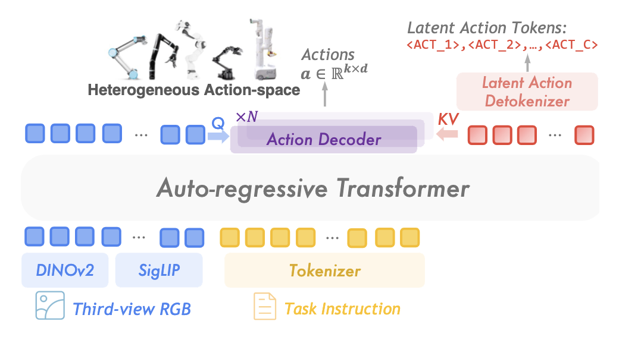
VLA从互联网视频数据中学习latent动作表示
UniVLA 2025.05（Integrated-VLA-Implicit）
Learning to Act Anywhere with Task-centric Latent Actions

Slide 29
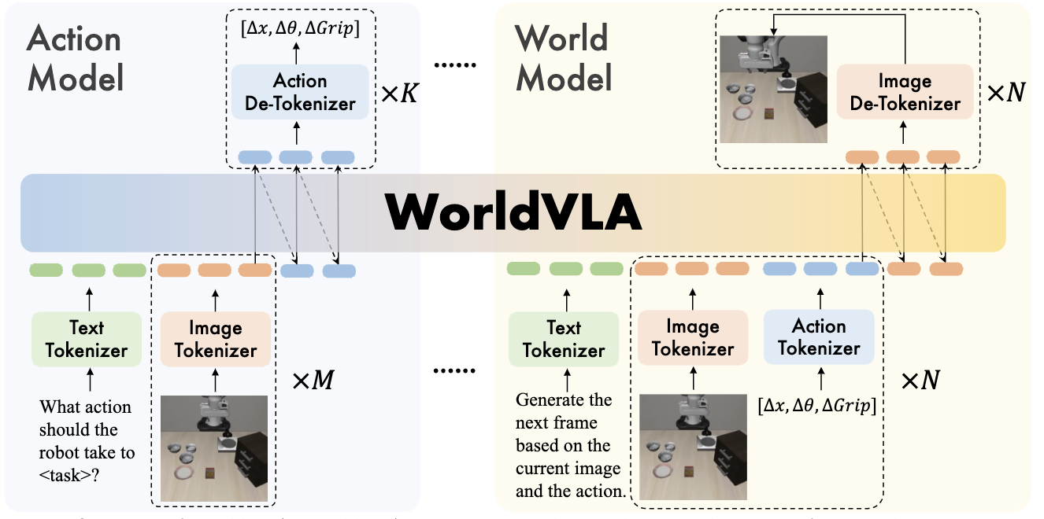
VLA从机器人数据中学习latent动作表示
WorldVLA 2025.05（Integrated-VLA-Implicit）
WorldVLA: Towards Autoregressive Action World Model

Slide 30
架构3（Hierachical-VLA）

Slide 31
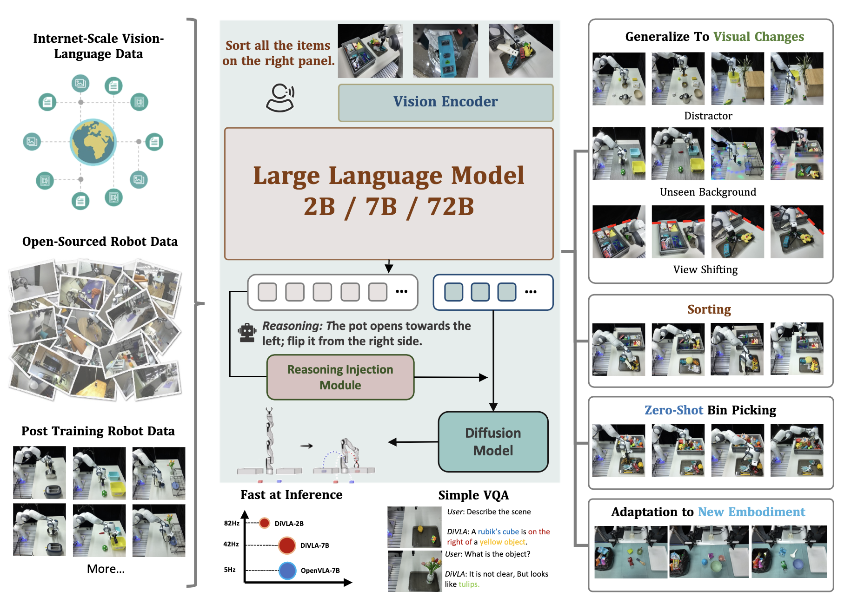
VLA的发展
Diffusion-VLA 2024.12（Hierarchical-VLA）
Diffusion-VLA: Scaling Robot Foundation Models via Unified Diffusion and Autoregression

Slide 32
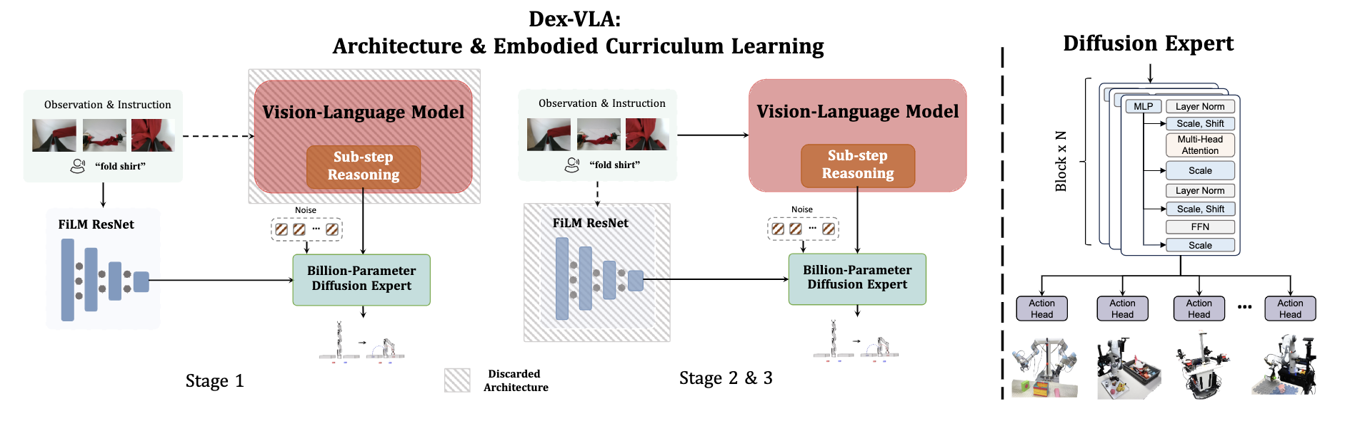
VLA的发展
DexVLA 2025.02（Hierarchical-VLA）
DexVLA: Vision-Language Model with Plug-In Diffusion Expert for General Robot Control

Slide 33
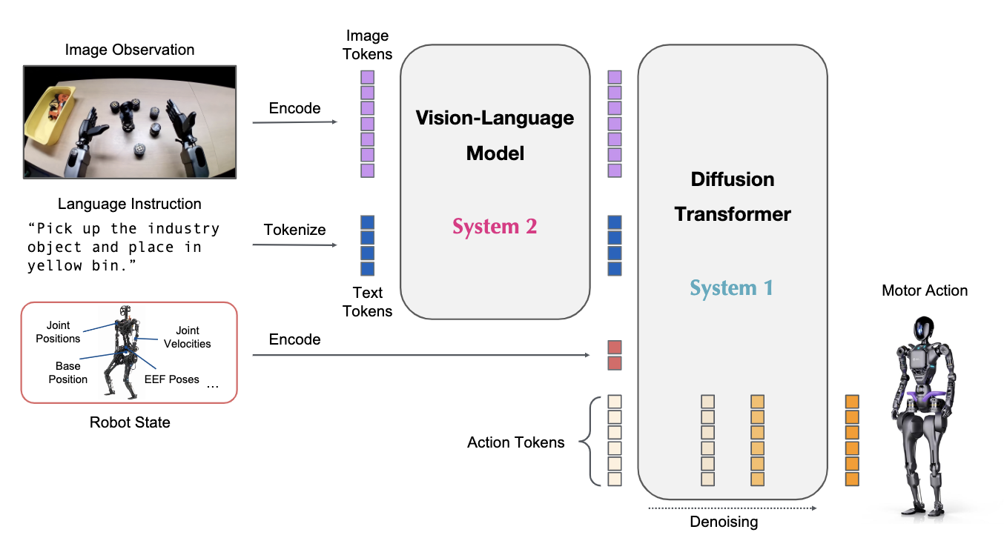
VLA的发展
GRoot N1 2025.03（Hierarchical-VLA）
GR00T N1: An Open Foundation Model for Generalist Humanoid Robots

Slide 34
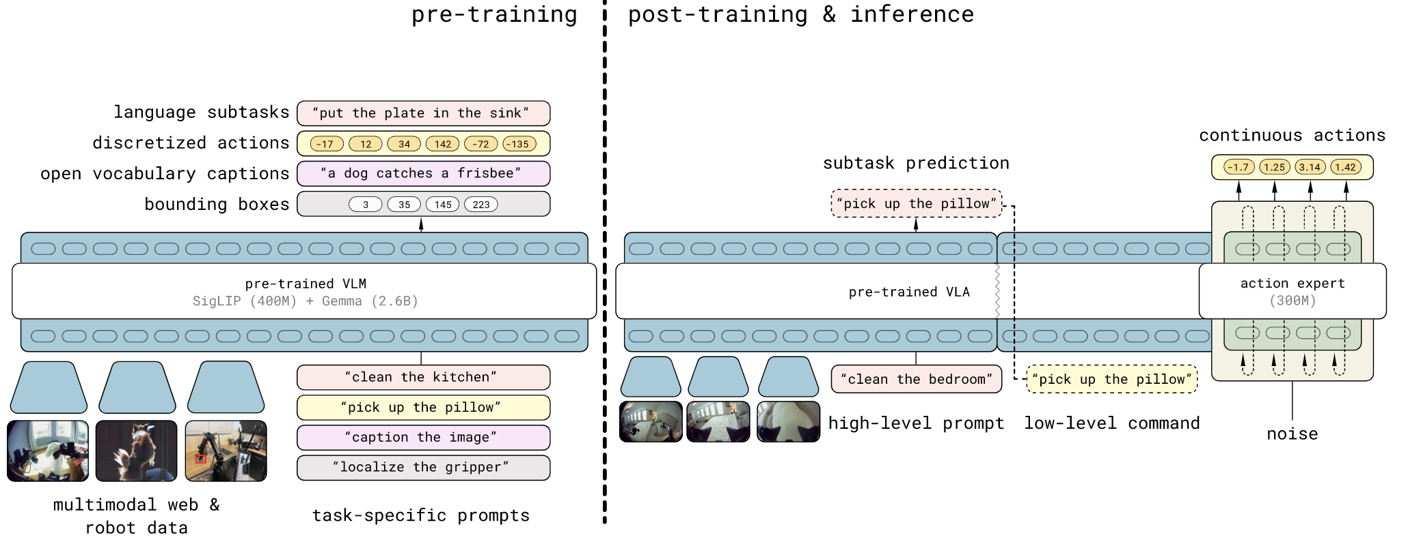
VLA的发展
π0.5 2025.04（Hierarchical-VLA）
π0.5: a Vision-Language-Action Model with Open-World Generalization

Slide 35
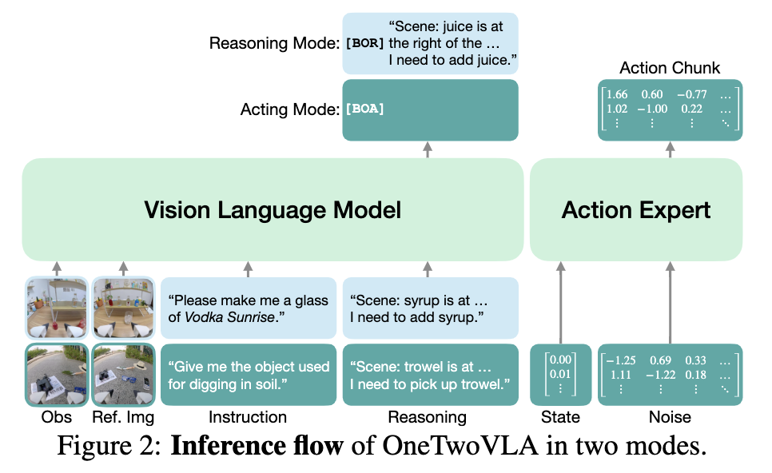
VLA的发展
OneTwoVLA: 2025.05（Hierarchical-VLA）
OneTwoVLA: A Unified Vision-Language-Action Model with Adaptive Reasoning

Slide 36
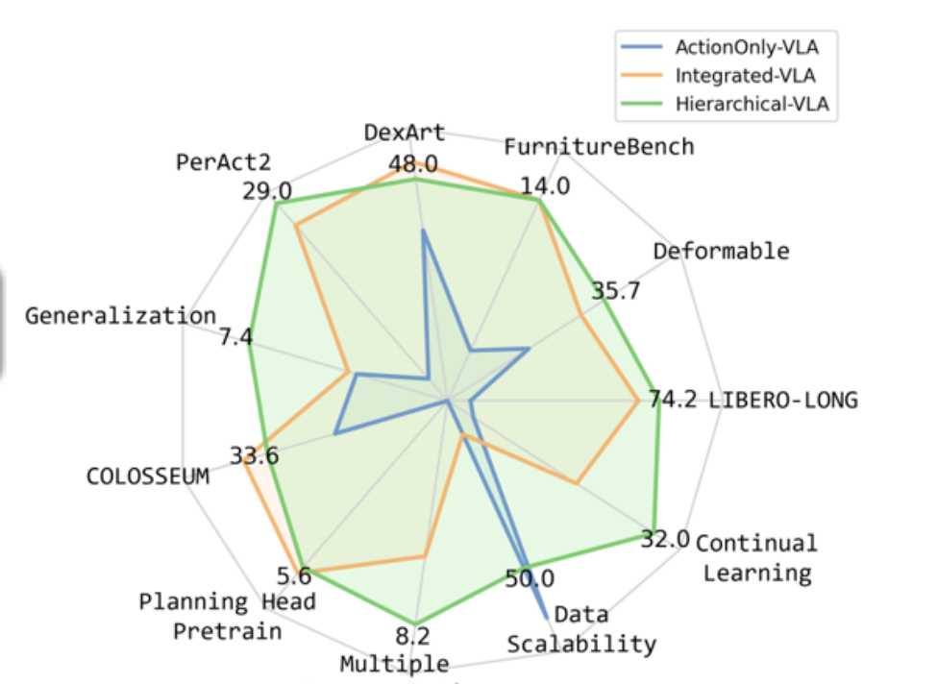
3种的架构的性能

Slide 37
未来会有新的架构吗？
?
?

Slide 38
但是现在还有很多很多问题(为什么架构是这样演变的)

Slide 39
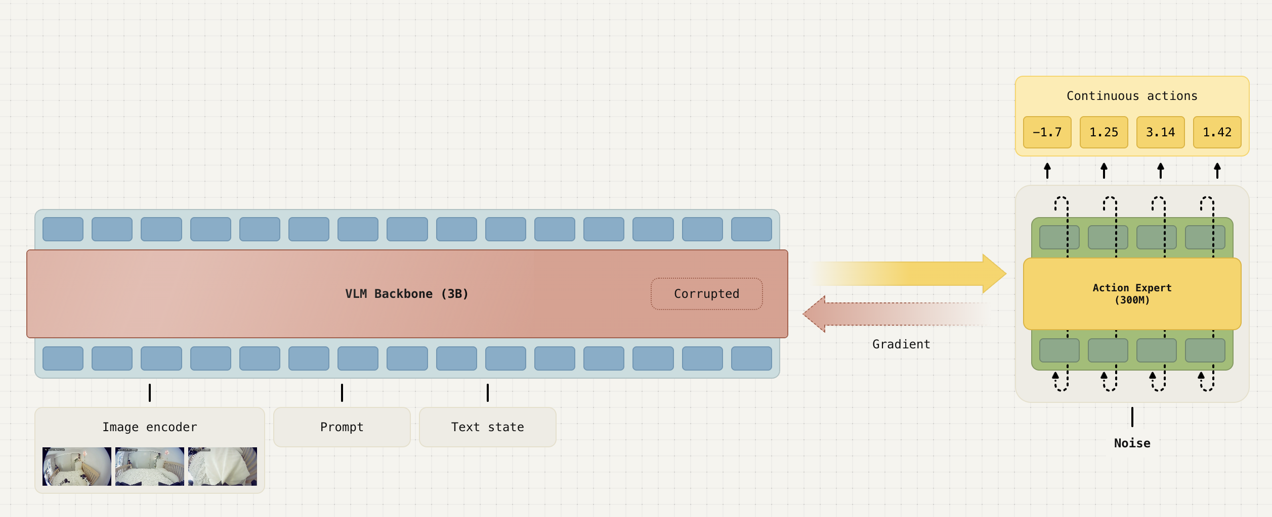
但是现在还有很多很多问题(为什么架构是这样演变的)从生成和理解的角度看待为什么走向分层架构
2025.06 VLAs that Train Fast, Run Fast, and Generalize Better

Slide 40
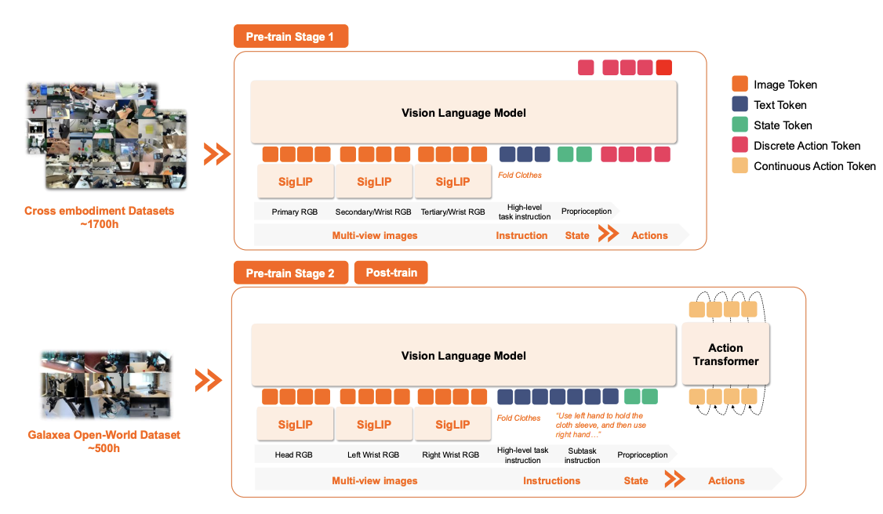
但是现在还有很多很多问题(为什么架构是这样演变的)从生成和理解的角度看待为什么走向分层架构
2025.08Galaxea Open-World Dataset and G0 Dual-System VLA Model

Slide 41
启发（个人理解）
1.分层的原因本质是数据的不足：对于端到端模型或者单一模型现有具身数据量无法在提高生成的同时维持好VLM的理解能力。生成本应和理解相互促进，但是目前的结果来看 理解对生产的促进更大。
2.从人类数据到机器人数据 利用好web上的数据 是一条充满前景的路（因为现在数据量一时半会上不了）world model、latent model
3.Token的形式可以参考一维和二维领域：最终解码还是要用连续的建模更加准确减少误差（生成模型架构走向 自回归+diff)
解决方案：
连续建模不应该影响VLM的离散token训练（本质上也是现有最好的生成建模和理解建模的比拼）（那么1.研究如何构建离散和连续的桥梁变得重要 参考 Bridging Continuous and Discrete Tokens for Autoregressive Visual Generation 2. 去像fast一样开辟 新的tokenizer是有影响力且大家还没产出太多的地方）

Slide 42
1.小型的VLA模型:
优势 efficient、快、轻量化并易于部署和部署中进化 开源福音
劣势 泛化性可能受限
2.VLA从互联网视频数据中学习latent动作表示（通用的latent和world model）
优势 海量数据、潜力巨大
劣势 如何选取合适的视频数据、如何衡量latent action的效果未知(下游)
3.VLA视频wordmodel
优势 解决数据问题 同时也能和方向2同步走
劣势 质量不佳？
4.正常VLA双系统(VLM+action model)
5.未来的一些走向 VLA双系统 考虑从2d到3d去做
6.对动作token建模处理 其实也没有太多探索的 参考FAST （insight能量的角度）

Slide 43
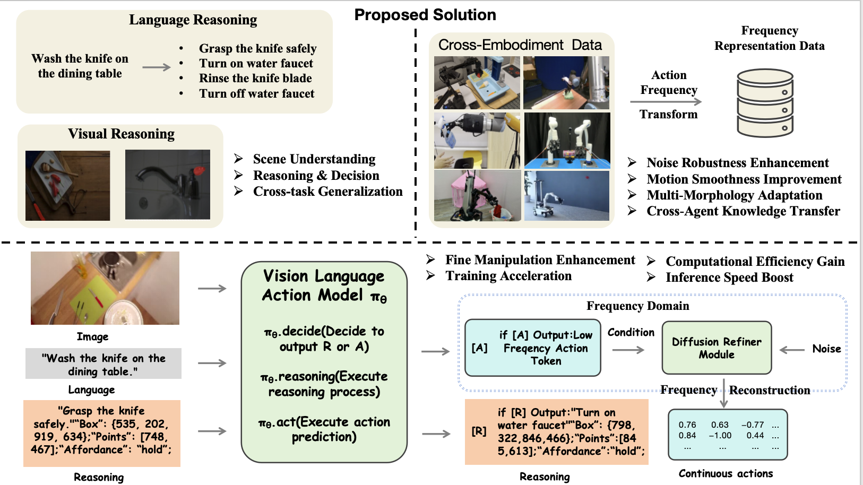
1.VLA+双系统+频域建模(我正在）

Slide 44
2.VLA+world model
这个可参考的文章 目前就一个 world VLA 他从生成和理解的角度 用world model去促进理解 共用中间的VLM。
目前：李孟阳、泽慜在这个框架上探索复杂语言对理解能力的影响 之后也可以继续在这个框架上深挖。
其他的从人类视频去学习的架构 类似 Univla 和 GR 1 2 3 以及GRoot N1的策略

Slide 45
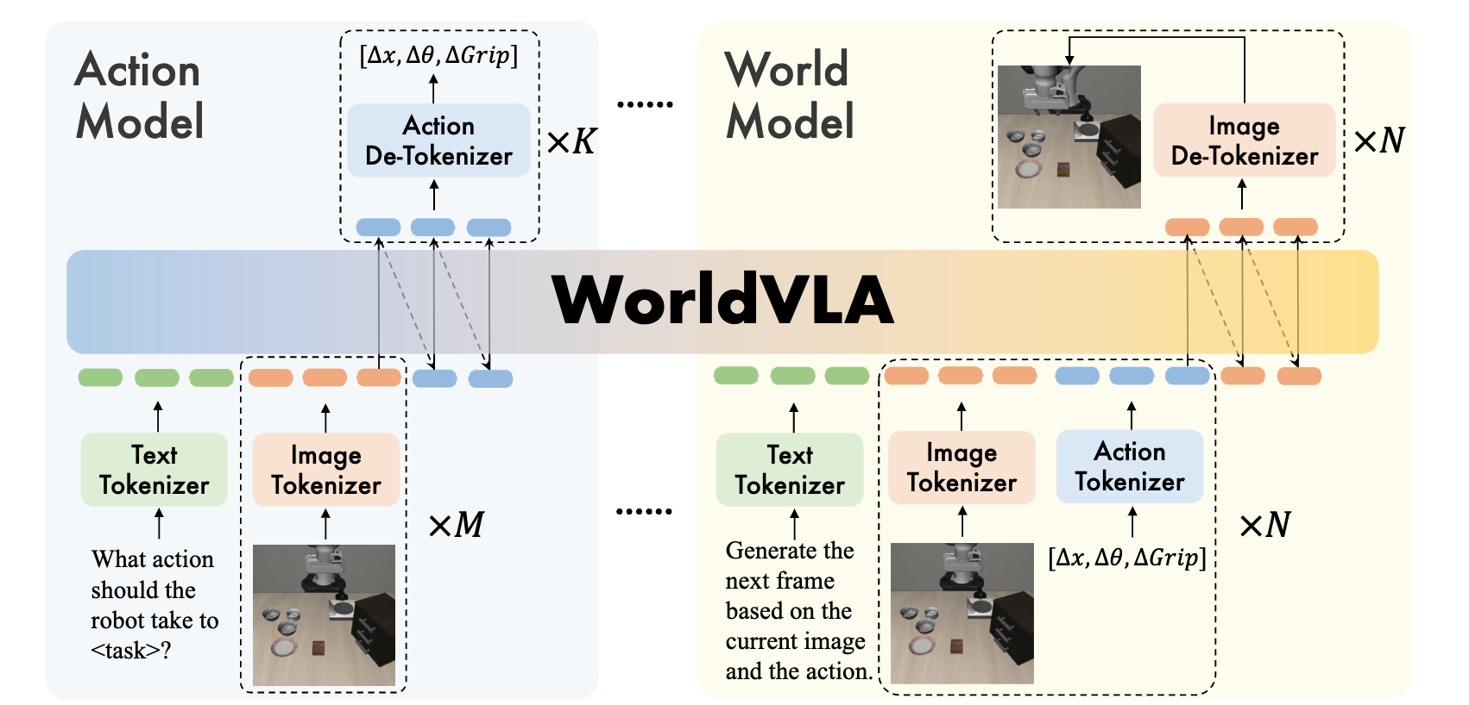
2.VLA+world model

Slide 46
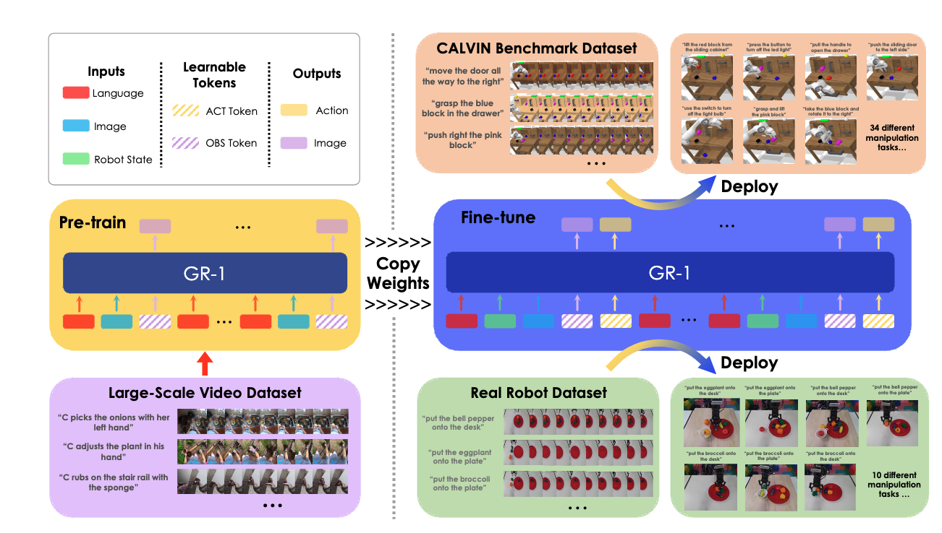
2.VLA+world model

Slide 47
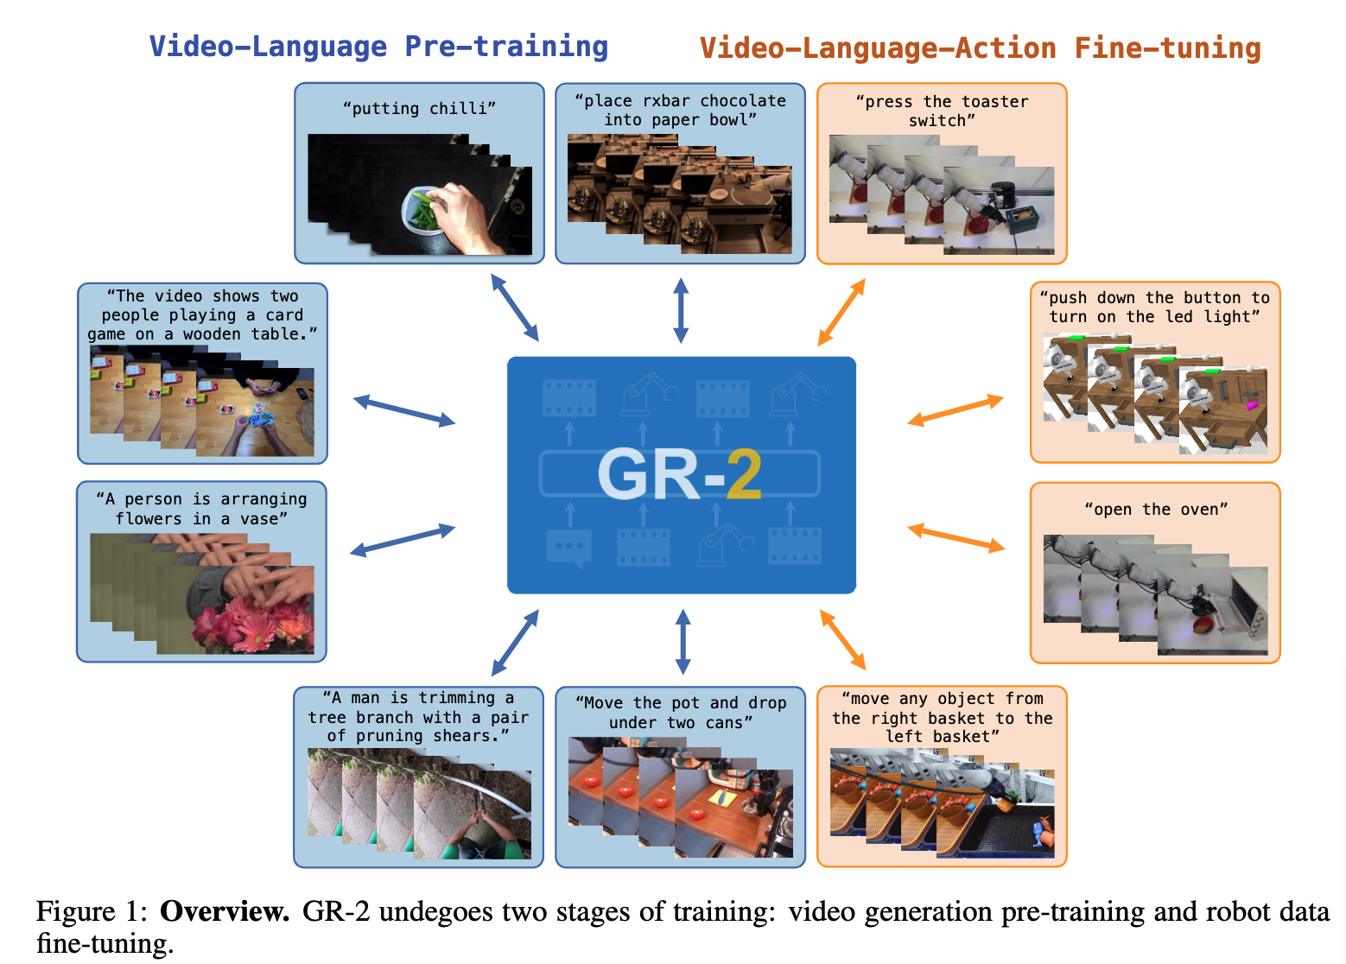
2.VLA+world model

Slide 48
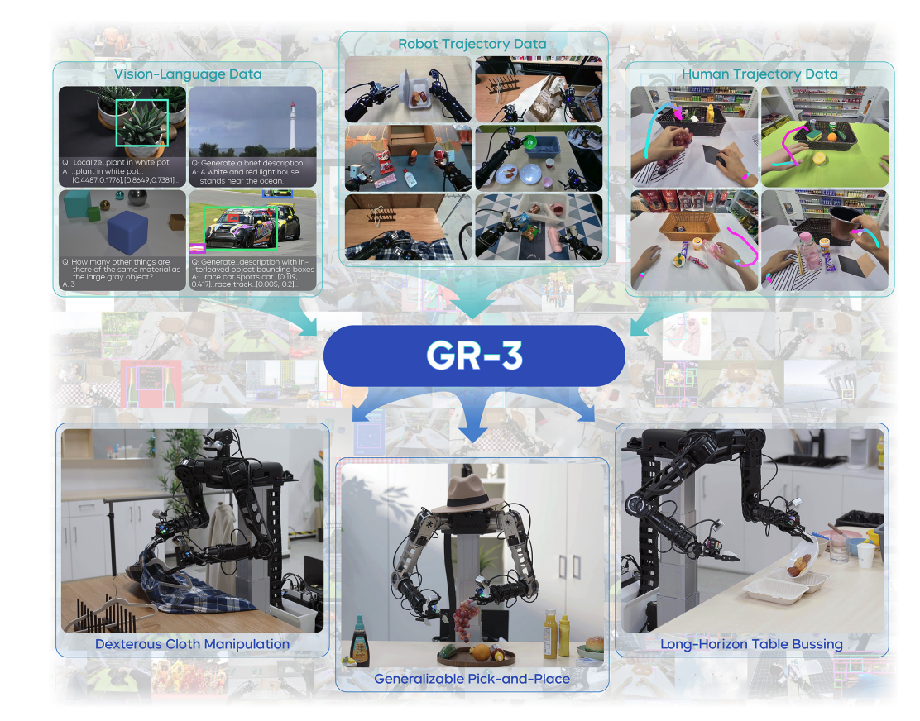
2.VLA+world model(https://seed.bytedance.com/zh/GR3)

Slide 49
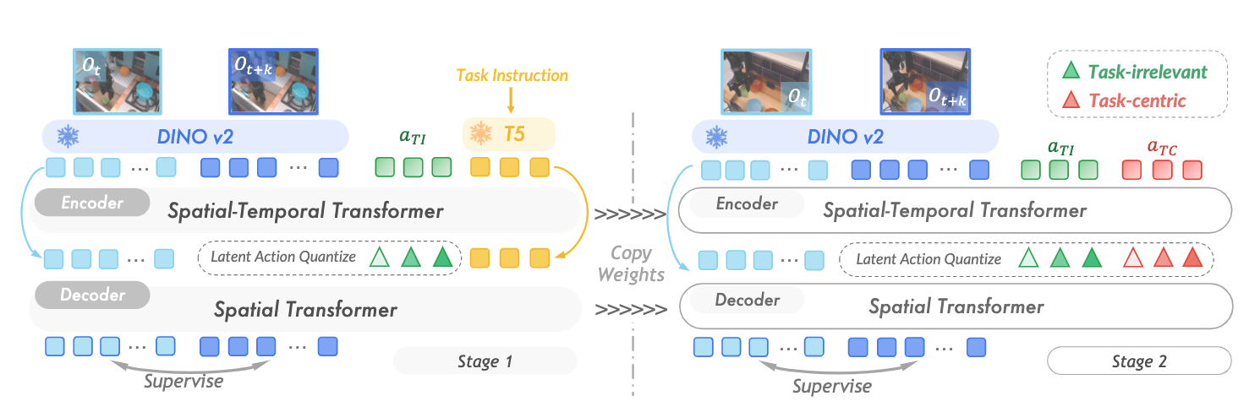
2.VLA+world model
Learning to Act Anywhere with Task-centric Latent Actions

Slide 50
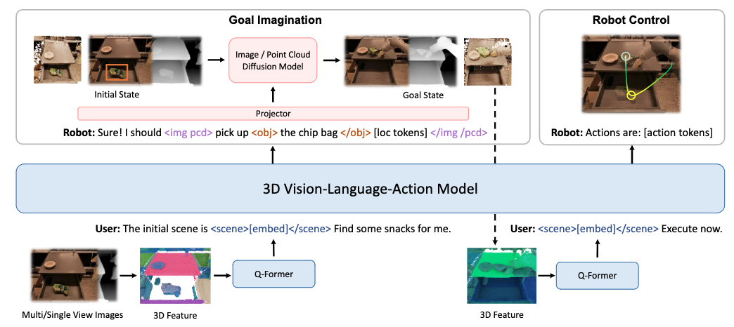
3.VLA 2d → 3d
3D-VLA: A 3D Vision-Language-Action Generative World Model

Slide 51
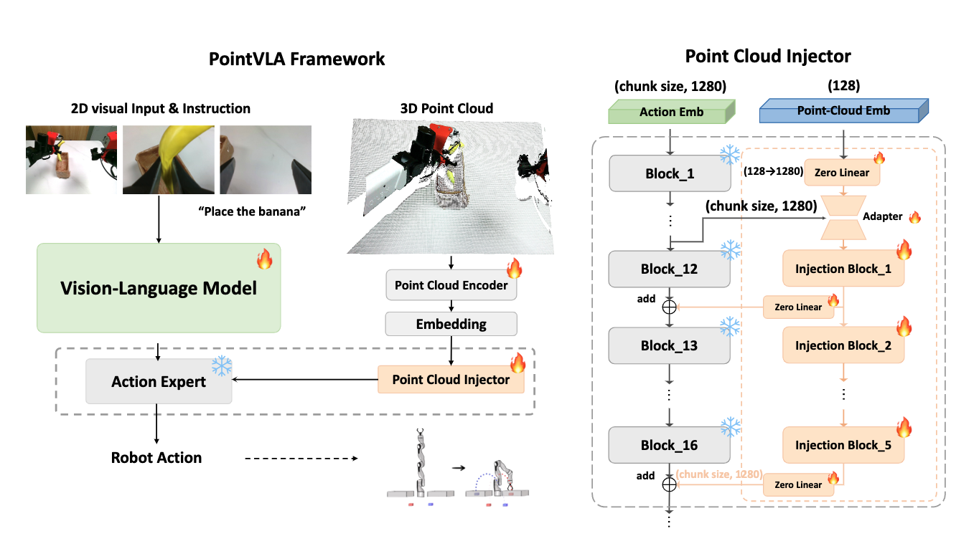
3.VLA 2d → 3d
PointVLA: Injecting the 3D World into Vision-Language-Action Models

Slide 52
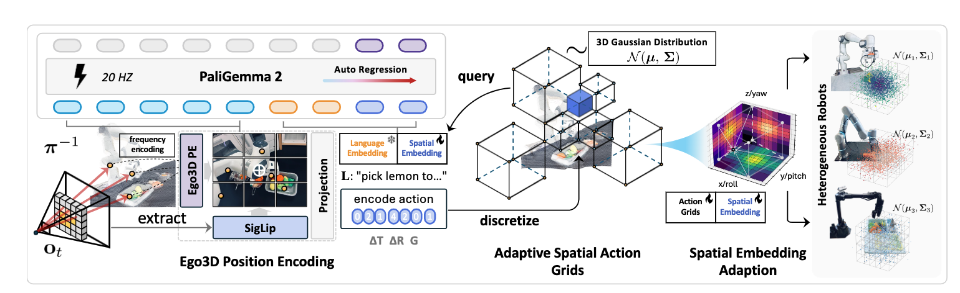
3.VLA 2d → 3d
SpatialVLA: Exploring Spatial Representations for Visual-Language-Action Model

Slide 53

3.VLA 2d → 3d（借助现在3d 信息获取的工具 VGGT 、VLM-3R、CUT3R）

Slide 54

3.VLA 2d → 3d（借助现在3d 信息获取的工具 VGGT 、VLM-3R、CUT3R）

Slide 55


4.VLA tokenizer的探索 （目标构建合适的action tokenizer建模)
从1月到8月我还没见到一个新的（fast的卖点在加速训练 性能并不算好） 能不能从能量或者对动作的传统研究中挖掘一些 自适应的阈值 对fast进行改进。

Slide 56
4.VLA tokenizer的探索 （目标构建合适的action tokenizer建模)
Bridging Continuous and Discrete Tokens for Autoregressive Visual Generation
1.提出了TokenBridge，首次实现连续与离散token的桥接，能够通过标准交叉熵损失实现视觉质量与连续方法相当的生成效果，同时保持离散方法的简便性。
2. 采用后期量化的方法，直接离散化预训练连续VAE特征，解决了训练中基于离散token存在的优化问题，同时保留了高视觉保真度。

Slide 57
4.VLA tokenizer的探索 （目标构建合适的action tokenizer建模)
这里的大方向应该是像 文本和图片那样 去做生成和理解的统一化，怎么去构建VLA 动作的生成和理解的统一 不要因为 生成动作而破坏理解 （怎么去把视觉、文本、动作在token 层面去做一个统一。目前视觉和文本那边考虑的一些解决方案： 视觉和文本共用这两个模态的映射空间等等 能不能从那边借鉴过来一些东西 同时 对动作token的高效利用加速训练（fast)

Slide 58
个人理解和总结
但是现在还有很多很多问题(为什么架构是这样演变的)
数据不足（语言不够复杂、动作对少、token建模和其他模态差异大等等 （导致了现在走向分层或者集成架构）不想破坏原本的理解能力 但是最后会演变的假如这些都解决好了 还得走E2E

